Slide 1


Das Spranger Gutachten
Was sind Heimtier Positivlisten und wofür braucht man sie?
Was ist CITES?
Wer will die Positivliste wofür?
© Anneliese Knust 2026

Slide 2
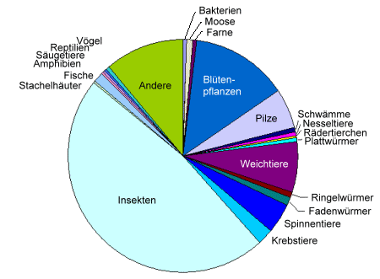
Was sind Positivlisten?
Positivlisten sollen eine vollständige Auflistung von Arten sein, die zulässig und erlaubt sind, mit oder ohne Einschränkungen, wie der Meldepflicht.
Alle Arten, die nicht auf der Liste stehen, sind verboten.
Das schließt Nachkommen wie Hybride, Mischlinge, Bastarde und alle Produkte daraus ein.

Slide 3
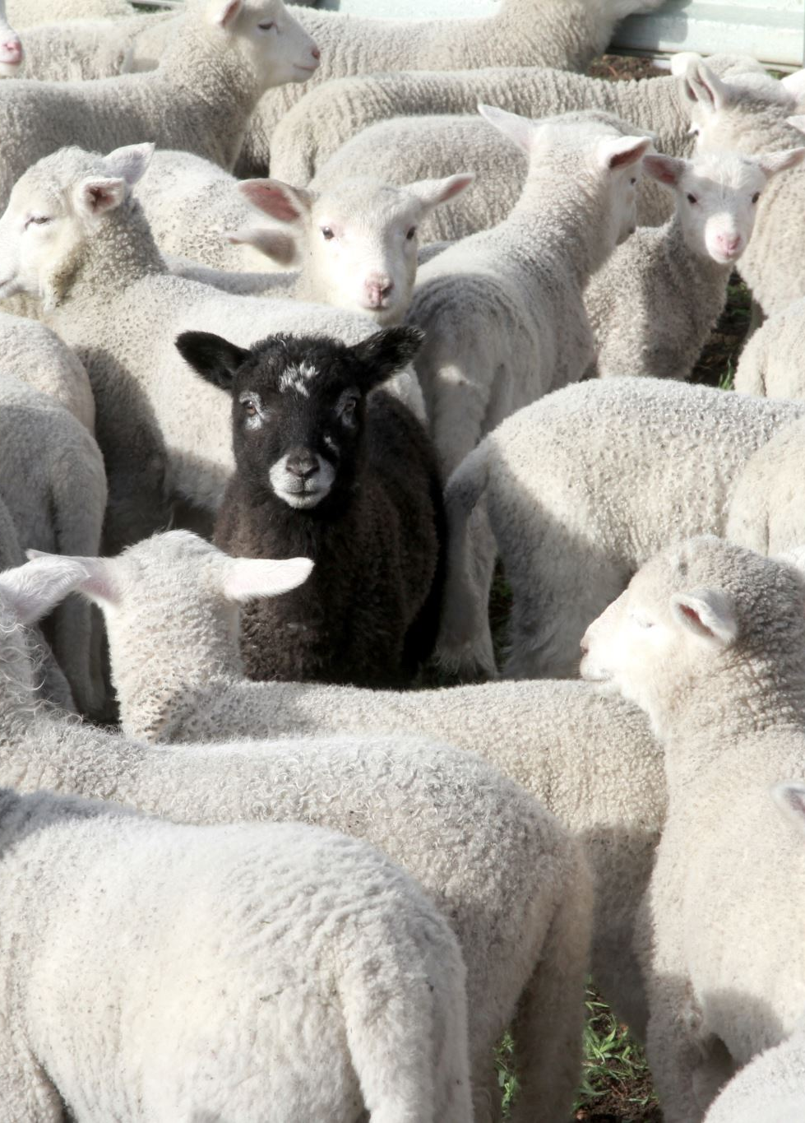
Was würden Positivlisten für Heimtierhalter bedeuten?
Die Positivlisten verbieten grundsätzlich die Tierhaltung und erlauben nur einige ausgewählte Arten, die auf der Liste genannt sein müssen.
das führt zu einer Artverarmung
es ist eine Über-Reglementierung
viel Bürokratie und Kosten
kaum durchführbar und kontrollierbar

Slide 4
Brauchen wir Positivlisten?
Das Spanger Gutachten kommt zu einem eindeutigen Ergebnis:
Eine nationale Positivliste für Heimtiere ist:
Völkerrechtswidrig, denn es verstößt gegen das Heimtierübereinkommen des Europarates, das die Heimtierhaltung schützt und ihren gesellschaftlichen Wert anerkennt.
Europarechtswidrig, denn Heimtiere gelten als Waren im EU-Recht und es wäre gleichzustellen mit einem Handelsverbot, weiterhin hat die EU keine Kompetenz zu so einer Maßnahme.
Verfassungswidrig, denn es werden Grundfreiheiten und Grundrechte verletzt, wie die Berufsfreiheit, allgemeine Handlungsfreiheit, Eigentumsgarantie und das Persönlichkeitsrecht.

Slide 5

Nein, wir brauchen keine Positivlisten.
Wir haben CITES!

Slide 6
Was ist CITES und welche Bedeutung hat es für unser Recht?
Convention on
International
Trade in
Endangered
Species of wild fauna and flora
CITES ist das Washingtoner Artenschutzübereinkommen, das 1975 international in Kraft trat, heute von über 180 Staaten umgesetzt wird und bis dato mehr als 6.600 Tier und über 34.000 Pflanzenarten schützt.

Slide 7
CITES reguliert den Handel mit gefährdeten Arten und den Produkten daraus. Dabei werden die Arten in drei Anhänge unterteilt:
Anhang I: Arten, die vom Aussterben bedroht sind, der Handel ist nur in Ausnahmefällen erlaubt.
Anhang II: Arten, die nicht akut bedroht sind, aber ohne Handelskontrolle gefährdet wären (zum Beispiel Landschildkröten und Orchideen).
Anhang III: Arten, die in einzelnen Ländern geschützt werden und deren Handel nur regional geregelt ist.

Slide 8
Umsetzung und Kontrolle
In Deutschland ist das Bundesamt für Naturschutz (BfN) die Vollzugsbehörde für CITES,
aber in den 16 Bundesländer sind die Länderbehörden für Ausstellung und Ablehnung von Vermarktungsgenehmigungen, die Kontrolle sowie Sanktionierung von Haltern, Züchtern und Händlern zuständig.
Die EU setzt CITES durch die EU-Artenschutzverordnung um und erlässt eigene Verordnungen, die zum Teil strenger sind.

Slide 9
Das sagt der WWF zu CITES
Wie wird entschieden, welche Arten in die CITES-Schutzkategorien aufgenommen werden?
Es finden umfangreiche Untersuchungen statt, ob eine Art die Kriterien zur Aufnahme erfüllt. Die Anträge für eine Aufnahme werden von den nationalen wissenschaftlichen CITES-Behörden gestellt, die es in jedem der Vertragsstaaten gibt. Auf den CITES-Konferenzen wird darüber diskutiert und schlussendlich auch abgestimmt. So kann die Aufnahme einer Art in eine der CITES-Schutzkategorien entweder angenommen, abgelehnt oder zurückgestellt werden.
Welche Erfolge gab es durch CITES bereits?
Einer der größten Erfolge der CITES ist das Handelsverbot für Walfleisch. Ab Mitte der 1970er Jahre erließen die Vertragsstaaten nach und nach Handelsverbote. Dadurch konnten sich viele Populationen von Großwalen wieder erfolgreich erholen. Auch Krokodile können so besser geschützt werden: Die Bestände mehrerer Krokodilarten gingen stark zurück, weil „Krokoleder“ in Mode kam. Eine ähnliche Erfolgsgeschichte gibt es bei den Störarten. 1998 wurden alle Störarten ins CITES-Abkommen aufgenommen, für einen kontrollierten Caviarhandel.
Wie hängen WWF und CITES zusammen?
Der WWF und die Weltnaturschutzunion IUCN („International Union for Conservation of Nature“) haben seit 1976 zur Unterstützung der Aufgaben von CITES das gemeinsame Programm TRAFFIC eingerichtet. TRAFFIC untersucht Märkte und Handelsströme, erarbeitet Studien zur Problematik des internationalen Artenhandels und hilft, den weltweiten Handel mit wild lebenden Tier- und Pflanzenarten zu überwachen. Die Empfehlungen und fachliche Beratung von WWF und TRAFFIC werden von den Vertragsstaaten und der Öffentlichkeit stets hoch geschätzt und wurden bei bisherigen Konferenzen oft befolgt.

Slide 10

Fazit: Wir haben bereits eine ausreichende Gesetzgebung!

Slide 11
Der Unterschied zwischen Tierschutz und Tierrecht.
Warum werden solche Positivlisten gefordert und wer fordert sie?
Tierschutz
Tierschützer wollen die Tierhaltung unter klaren Regeln, für bessere Haltungsbedingungen, zum Beispiel durch Sachkundenachweise, Kontrollen und Verbote.
Tierrecht
Tierrechtler wollen, das Tiere grundsätzlich nicht als Nutztiere oder Eigentum behandelt werden. Ziel ist nicht eine Verbesserung der Haltung oder Ähnliches, sondern ein komplettes Verbot, Tiere in jeglicher Form zu halten, also weder als Milchkuh noch als Hauskatze, Hund oder Reitpferd.

Slide 12
Die CoP – Sitzung der CITES Vertragsparteienkonferenz
Das erste CoP fand im November 1976 in Bern statt, die folgenden CoPs wurden alle zwei bis drei Jahre abgehalten. Die CoP trifft sich unter anderem zu folgenden Punkten:
die Überprüfung des Fortschritts beim Schutz der Arten, die in den Anhängen enthalten sind;
Diskussion über Vorschläge zur Änderung der Artlisten in den Anhängen I und II und ob sie angenommen werden;
Prüfung der Empfehlungen und Vorschläge der Vertragsparteien, des Sekretariats, des SC und der wissenschaftlichen Ausschüsse;
Empfehlungen zu Maßnahmen zur Verbesserung der Wirksamkeit der Konvention und der Funktionsweise des Sekretariats

Slide 13

Einflussnahme auf CITES
Sogenannte NGOs (Non-governmental organization), also nicht-staatliche Organisationen, wie Tierrechtler beeinflussen unter Anderem die Diskussionen auf der CoP, um ihre Ziele durchzusetzen.
Sie drängen zu strengeren Handelskontrollen, zum Beispiel soll für die Aquaristik und Terraristik die Zucht, der Import und die Abgabe mit mehr lückenlosen Herkunfts- und Abstammungsunterlagen stattfinden.
Unter dem Deckmantel von Schutzargumenten für die Tiere, setzen Tierrechtler immer mehr ihre eigenen Interessen durch, erst durch starke Begrenzungen und am Ende steht die Abschaffung des Haustieres.

Slide 14
Persönliche Meinung:
Tierrechtler: „Tiere gehören in die Natur!“
Biologe: „Natürlich gehören natürliche Tiere in die natürliche Natur,
aber welche Tiere sind natürlich und wie natürlich ist die Natur?“

Slide 15

Dein Engagement wird gebraucht!
Tierrechtler haben große Organisationen und eine große Lobby mit viel Geld.
Züchter und Händler sind kaum organisiert und es fehlt an Finanzen sowie an Personal.
Es gibt viele Heimtierbesitzer, aber sie unterstützten eher die Tierrechtler, als ihre eigenen Interessen.

Slide 16
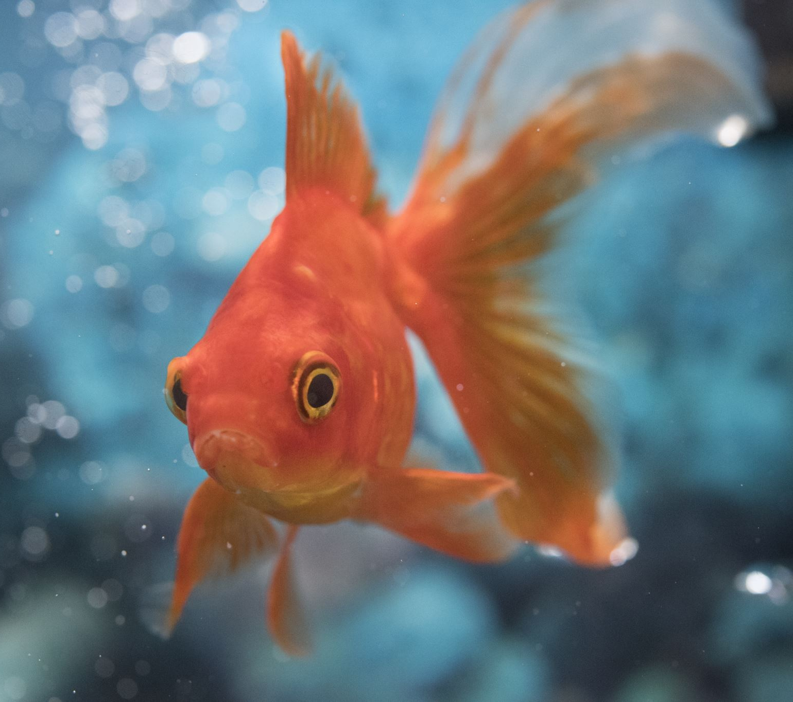
Tritt einem Verein bei und motiviere Andere, das gleiche zu tun.
Aber bitte der richtige Verein!
Züchtervereine
VDA (25€ im Jahr)
Aquarien- und Terrarienvereine
BNA, Bundesverband für fachgerechten Natur-, Tier- und Artenschutz e.V.
(mindest Jahresbeitrag 35€.)
u.s.w.

Slide 17
Spenden,
Dein Verein braucht dich!
Zeit
Geld
Engagement

Slide 18
Vielen Dank für Eure Aufmerksamkeit!
© Anneliese Knust 2026

